Slide 1



29.1 投影
WWW.PPT818.COM

Slide 2
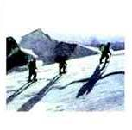
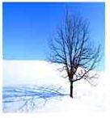
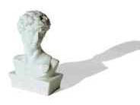
你知道物体与影子有什么关系吗？
物体在日光或灯光的照射下，会在地面、墙壁等处形成影子，可见影子与物体的形状有密切的关系．
物体和它的影子如此密切，在数学中影子是物体的什么呢?

Slide 3
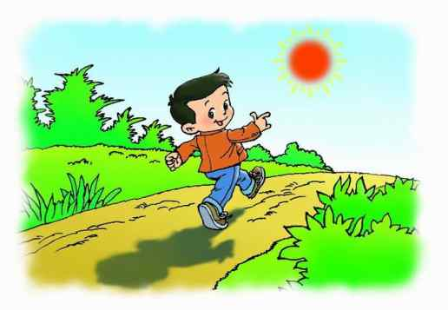
投影
一般地，用光线照射物体，在某个平面（地面、墙壁等）上得到的影子叫做物体的投影（projection）
照射光线叫做投影线
投影所在的平面叫做投影面．
投影线
投影面
投影

Slide 4
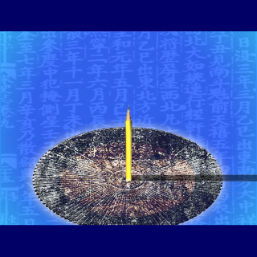
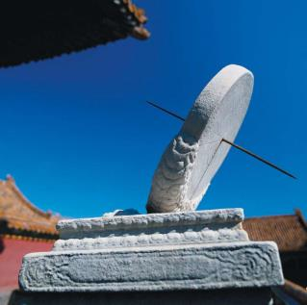
活动一：日晷是我国古代利用日影测定时刻的仪器,它由“晷面”与“晷针”组成，当太阳光照在日晷上时，晷针的影子就会投向晷面，随着时间的推移，晷针的影子在晷面上慢慢移动，聪明的古人以此来显示时刻．
PPT模板：www.1ppt.com/moban/ PPT素材：www.1ppt.com/sucai/
PPT背景：www.1ppt.com/beijing/ PPT图表：www.1ppt.com/tubiao/
PPT下载：www.1ppt.com/xiazai/ PPT教程： www.1ppt.com/powerpoint/
资料下载：www.1ppt.com/ziliao/ 范文下载：www.1ppt.com/fanwen/
试卷下载：www.1ppt.com/shiti/ 教案下载：www.1ppt.com/jiaoan/
PPT论坛：www.1ppt.cn PPT课件：www.1ppt.com/kejian/
语文课件：www.1ppt.com/kejian/yuwen/ 数学课件：www.1ppt.com/kejian/shuxue/
英语课件：www.1ppt.com/kejian/yingyu/ 美术课件：www.1ppt.com/kejian/meishu/
科学课件：www.1ppt.com/kejian/kexue/ 物理课件：www.1ppt.com/kejian/wuli/
化学课件：www.1ppt.com/kejian/huaxue/ 生物课件：www.1ppt.com/kejian/shengwu/
地理课件：www.1ppt.com/kejian/dili/ 历史课件：www.1ppt.com/kejian/lishi/

Slide 5


练 习
把下列物体与它们的投影用线连接起来：

Slide 6
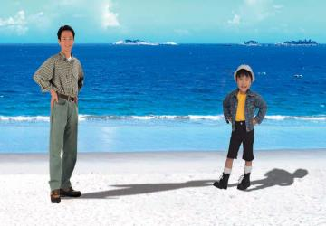
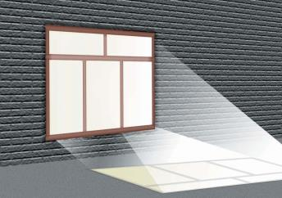
探究一
观察下列图片,你认为太阳光线有什么特征？
太阳离我们非常遥远，太阳光线可以看成平行光线，像这样的由平行的投射线（如太阳光线）所形成的投影叫做平行投影。

Slide 7
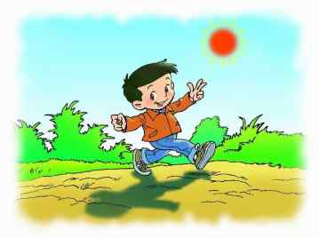
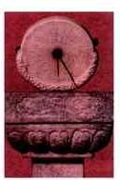
平行投影
有时光线是一组互相平行的射线，例如太阳光或探照灯光的一束光中的光线。由平行光线形成的投影是平行投影。
例如，物体在太阳光的照射下形成的影子（简称日影）就是平行投影．日影的方向可以反映时间，
我国古代的计时器日晷，就是根据日影来观测时间的．

Slide 8
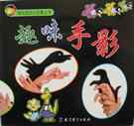
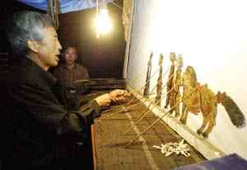
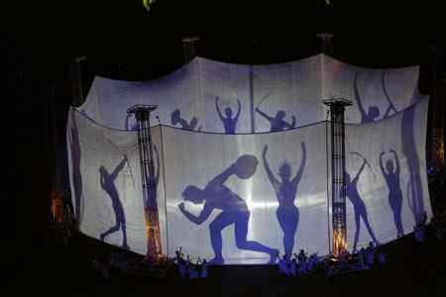

思考：还有其他光线的投影吗？

Slide 9
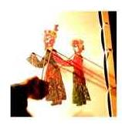

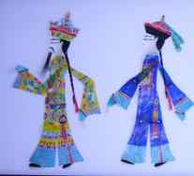
皮影
皮影戏是利用灯光的照射，把影子的影态反映在银幕（投影面）上的表演艺术．

Slide 10



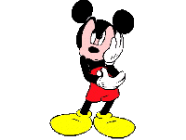
中心投影
投影面
灯光
照射
物体
影子
灯光与太阳光线有什么不同？
手电筒、路灯和台灯的光线可以看成是从一点出发的.
由同一点（点光源）发出的光线形成的投影叫做中心投影．

Slide 11

中心投影
例如：物体在灯泡发出的光照射下形成影子就是中心投影．
思考:平行投影和中心投影有什么区别和联系呢?

Slide 12
探究平行投影和中心投影的性质和区别
1、以小组为单位，观察在太阳光线下，木杆和三角形纸板在地面的投影。
不断改变木杆和三角形纸板的位置，
1）、什么时候木杆的影子成为一点，三角形纸板的影子是一条线段？
2）、当木杆的影子与木杆长度相等时，你发现木杆在什么位置？
3）、三角形纸板在什么位置时，它的影子恰好与三角形纸板成为全等图形？还有其他情况吗？
2、同样的实验在手电筒下再做一次试试。

Slide 13
平行投影与中心投影的区别与联系
 | 区别 光线 |  | 联系
平行投影 | 平行的投射线 | 全等 | 都是物体在光线的照射下，在某个平面内形成的影子。(即都是投影)
中心投影 | 从一点出发的投射线 | 放大(位似变换)
物体与投影面平行时的投影

Slide 14
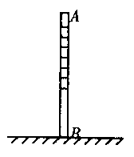

随听随练
（1）地面上直立一根标杆AB如图，杆长为2cm。
①当阳光垂直照射地面时，标杆在地面上的投影是什么图形？
②当阳光与地面的倾斜角为60°时，标杆在地面上的投影是什么图形？并画出投影示意图；
（2）地面上直立一根标杆AB如图，杆长为1cm,左上方有一小灯泡作出标杆的影子,如果标杆向右移动影子会如何变化?

Slide 15
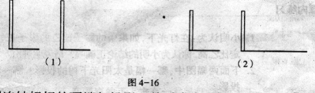
随听随练
（3）两幅图表示两根标杆在同一时刻的投影.请在图中画出形成投影的光线.它们是平行投影还是中心投影？并说明理由。

Slide 16



应用举例:
例1:（1）下图是两棵小树在同一时刻的影子.请你在图中画出形成树影的光线.
议一议
它们是太阳的光线还是灯光的光线?
它们不是平行光线
它们是发散光线
它们是灯光的光线！

Slide 17




“挑战”自我
5
议一议
(2)下图是两棵小树在同一时刻的影子.请你在图中画出形成树影的光线.它们是太阳的光线下形成的还是灯光下形成的?画出同一时刻旗杆的影子,并与同伴交流这样做的理由.
A
B
线段AB即为旗杆的影子

Slide 18

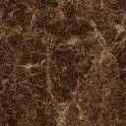

例2：确定图中路灯灯泡所在的位置.
O
怎样确定一个点？
解：过一根木杆的顶端作一条直线，再过另一根木杆的顶端作一条直线，两直线交于一点O.点O就是路灯灯泡所在的位置.

Slide 19
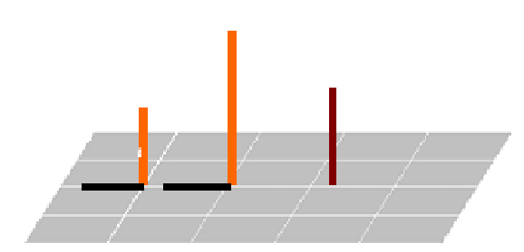
例3: 同一时刻，两根木棒的影子如图，请画出图中另一根木棒的影子。

Slide 20
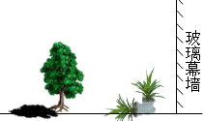
例4：与一盏路灯相对,有一玻璃幕墙,幕墙前面的地面上有一盆花和一棵树.晚上,幕墙反射路灯灯光形成了那盆花的影子,树影是路灯灯光形成的。你能确定此时路灯光源的位置吗？
P

Slide 21
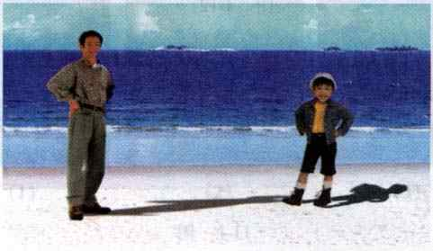
例5：贝贝和他爸爸在阳光下的沙滩上漫步，他不想让爸爸看到他的影子，那么你能画出贝贝的大致活动的范围吗？
只要贝贝的影子与他爸爸的影子完全重叠他爸就看不见他的影子了！
A
B
贝贝大致活动范围：线段AB

Slide 22


如图(1),中间是一盏路灯,周围有一圈栏杆,图(2)是其两幅俯视图(图中只画出了部分情形),其中一幅是白天阳光下的俯视图,另一幅是这盏路灯下的俯视图.你认为哪个是其白天的俯视图?哪个是其晚上的俯视图?
(2)
(1)

Slide 23
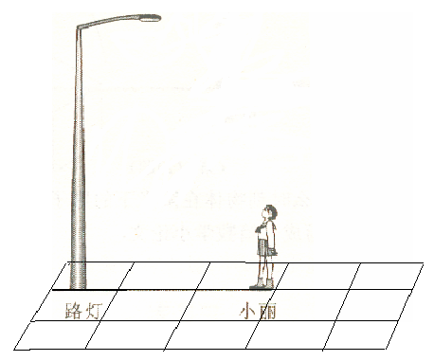
一天晚饭后，姐姐小丽带着弟弟小刚出去散步，经过一盏路灯时，小刚突然高兴地对姐姐说：“我踩到你的‘脑袋’了”。你能确定小刚此时所站的位置吗？
A
B
F
2. 如果此时小刚的影子与姐姐小丽的影子一样长，你能在图中画出表示小刚身高的线段吗？
C
D
E

Slide 24
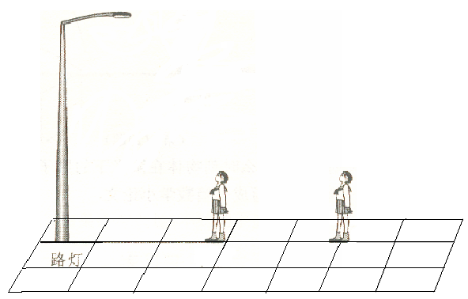
请画出图中双胞胎姐妹在路灯下的影子．
小结：发光点、物体上的点及其影子上的对应点
在一 条直线上．

Slide 25
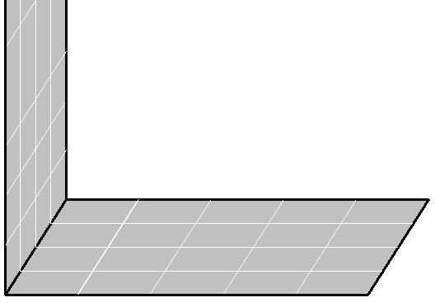
某公司的外墙壁贴的是反光玻璃，晚上两根木棒的影子如图（短木棒的影子是玻璃反光形成的），请确定图中路灯灯泡所在的位置.

Slide 26
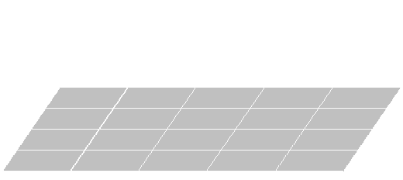
在下列各图中，两根木棒的影子是在同一时刻、一盏灯下形成的中心投影吗？

Slide 27
在下列各图中，两根木棒的影子是在同一时刻、一盏灯下形成的中心投影吗？

Slide 28
同一时刻，两根木棒的影子如图，请画出图中另一根木棒的影子．
P
C
M
A
E
B
F
D
N
Q

Slide 29
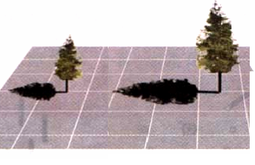
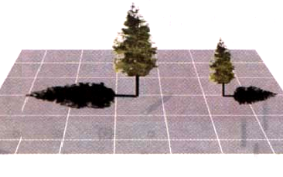
灯光与影子
议一议
下面两幅图分别是两棵小树在同一时刻的影子.你能判断出哪幅图是灯光下形成的，哪幅图是太阳光下形成的吗？

Slide 30
灯光与影子
⑴如果两棵小树的影子方向相同，能判断它们是平行投影吗？与同伴进行交流．
⑵如果两棵小树的影子方向相反，能判断它们是中心投影吗？与同伴进行交流．
⑶如果两棵小树的影子方向相同，且树高与影长不成比例，能判断它们是中心投影吗？与同伴进行交流．

Slide 31
灯光与影子
⑴小东在一路灯下行走，他的影长怎样变化？小东在阳光照耀的道路上行走，他的影长怎样变化？
⑵有人说，在同一路灯下，如果甲物体比乙物体的影子长，那么就说明甲物体比乙物体高.你认为这种说法正确吗？

Slide 32
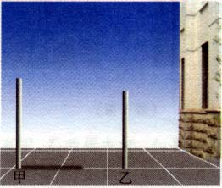
太阳光与影子
C
D
A
B
D′
C′

Slide 33

下图是两棵小树在同一时刻的影子.请你在图中画出形成树影的光线.它们是太阳的光线下形成的还是灯光下形成的?画出同一时刻旗杆的影子,并与同伴交流这样做的理由.
平行光线
太阳光线

Slide 34
光与影子
太阳光可以看成平行光线。
平行投影：
有时光线是一组互相平行的射线，例如太阳光或探照灯光的一束光中的光线，由平行光线形成的投影是平行投影．
灯光可以看成点束光线。
中心投影：
手电筒、路灯和台灯的光线看成是从一点（点光源）出的，像这样的光线所形成的投影叫做中心投影。

Slide 35

想一想：
路灯光可以看成点束光线
你会画出在路灯下树和人的影子吗？
A₁
路灯杆
A
B
C
B₁
C₁
△ABC与△A₁B₁C₁相似吗？
不相似

Slide 36
想一想：
路灯光可以看成点束光线
你会画出在路灯下树和人的影子吗？
A₁
路灯杆
A
B
C
B₁
C₁
△ABC与△A₁B₁C₁相似吗？
不相似

Slide 37
练习
北
西
东
南

Slide 38
（2）

Slide 39


（3）
小明在操场上练习双杠时，在练习的过程中
他发现在地上双杠的两横杠的影子 ( )
(A)相交． (B)平行．
(C)垂直． (D)无法确定．
（4）
身高相同的小明和小华站在灯光下的不同位置，
如果小明离灯较远，那么小明的投影比小华的
投影 .

Slide 40
（1）

Slide 41
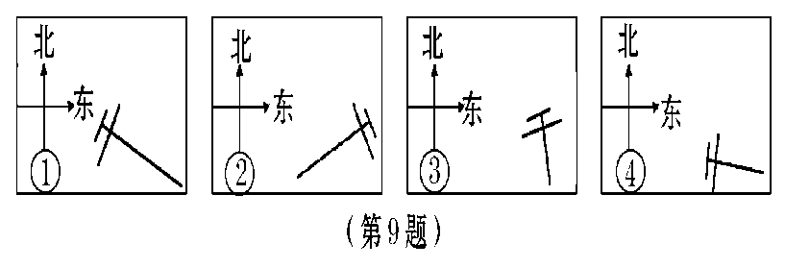
（2）
如图是一根电线杆在一天中不同时刻的影长图，
试按其一天中发生的先后顺序排列，正确的是

Slide 42
（3）
一个人离开灯光的过程中人的影长（ ）
不变 B、变短 C、变长 D、不确定
（4）
同一灯光下两个物体的影子可以是（ ）
同一方向 B、不同方向
C、相反方向 D、以上都是可能

Slide 43
（1）
将一个三角形放在太阳光下，
它所形成的投影是 ，也可能是 ；
（2）
平行投影中的光线是（ ）
A、平行的 B、聚成一点的
C、不平行的 D、向四面八方发散的
（3）
在一个晴朗的好天气里，小颖在向正北方向走路时，
发现自己的身影向左偏，你知道小颖当时所处的时
间是 ( )
(A)上午． (B)中午．
(C)下午． (D)无法确定．

Slide 44
（4）
下列图中是太阳光下形成的影子是（ ）
Ｄ
Ｂ
Ｃ
Ａ

Slide 45
（1）
中心投影形成的影子和原物体比较起来变
______（大、小）
（2）
同一灯光下两个物体的影子可以是（ ）
Ａ、同一方向 B、不同方向
C、相反方向 D、以上都是可能
（3）
两个不同长度的的物体在同一时刻同一地
点的太阳光下得到的投影是（ ）
A、相等 B、长的较长
C、短的较长 D、不能确定

